Slide 1
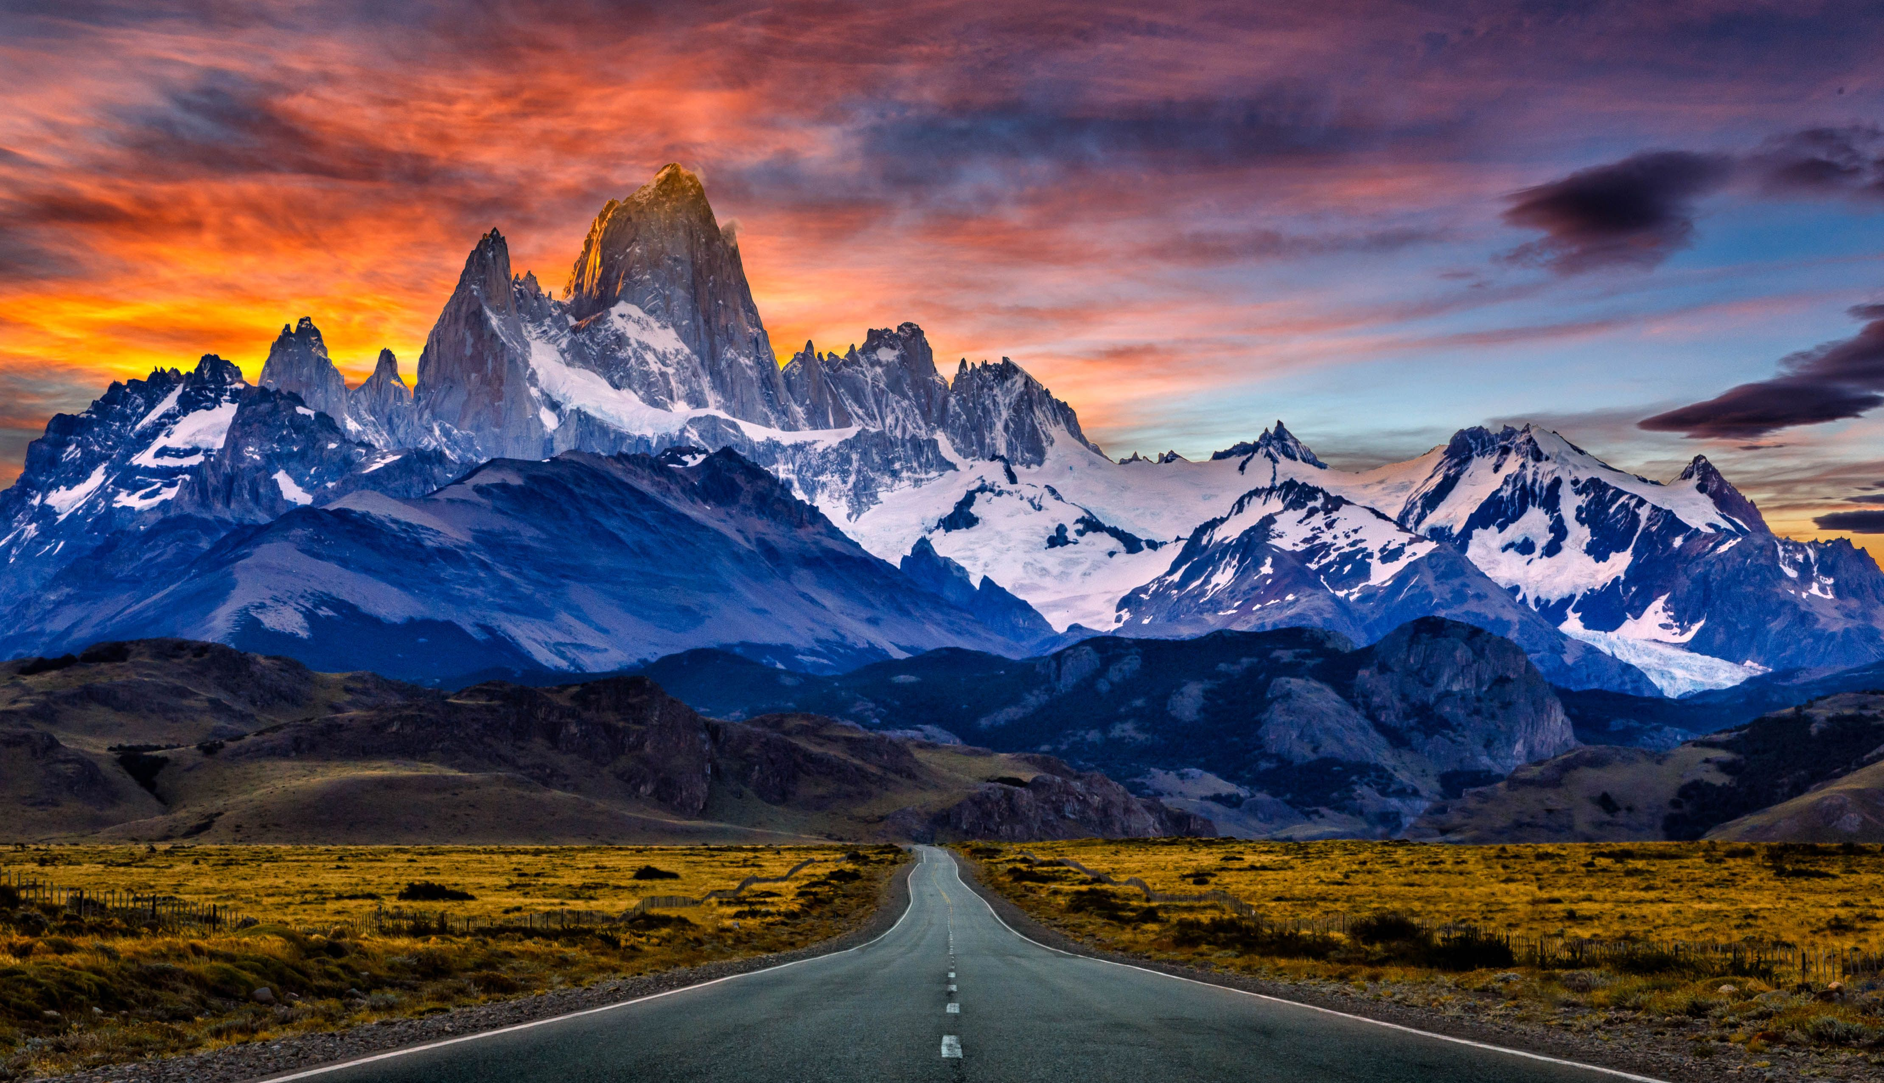
CHÀO MỪNG QUÝ THẦY CÔ
VÀ CÁC EM HỌC SINH

Slide 2
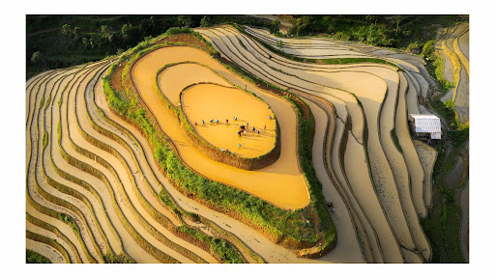
Ô CỬA BÍ MẬT
Có 6 ô cửa tương ứng với 6 câu hỏi
Chọn ô số 1-6 để trả lời và lật ra nếu trả lời đúng.
Có 1 bức tranh lớn bên dưới.
Trả lời đúng câu hỏi giành được 10 điểm, trả lời đúng ẩn số là bức tranh sẽ đạt 40 điểm.
Được trả lời ẩn số sau khi lật mở được 1 ô cửa.
2
1
Loại địa hình nào cao trên 500m?
Ngọn núi nào cao nhất thế giới?
Hai yếu tố nào hình thành địa hình bề mặt Trái Đất?
3
4
5
6
Bản đồ 1 khu dân cư hiện hữu thường có tỉ lệ bao nhiêu?
Tên ngọn đèo nổi tiếng giữa Thừa Thiên Huế và Đà Nẵng
Đồng bằng Ai Cập do con sông nào bồi đắp?
Notes:
Hai yếu tố nào hình thành địa hình bề mặt Trái Đất?
Loại địa hình nào cao trên 500m?
Ngọn núi nào cao nhất thế giới?
Bản đồ 1 khu dân cư hiện hữu thường có tỉ lệ bao nhiêu?
Tên ngọn đèo nổi tiếng giữa Thừa Thiên Huế và Đà Nẵng
Đồng bằng Ai Cập do con sông nào bồi đắp?

Slide 3
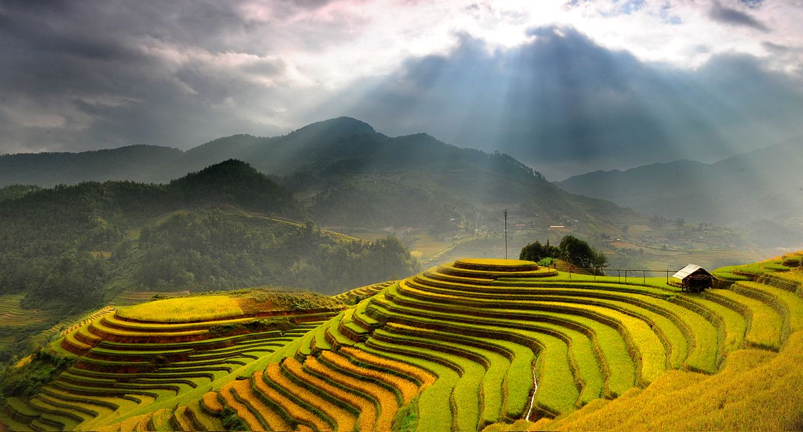
BÀI 14
ĐỌC LƯỢC ĐỒ ĐỊA HÌNH TỈ LỆ LỚN
VÀ LÁT CẮT ĐỊA HÌNH ĐƠN GIẢN

Slide 4
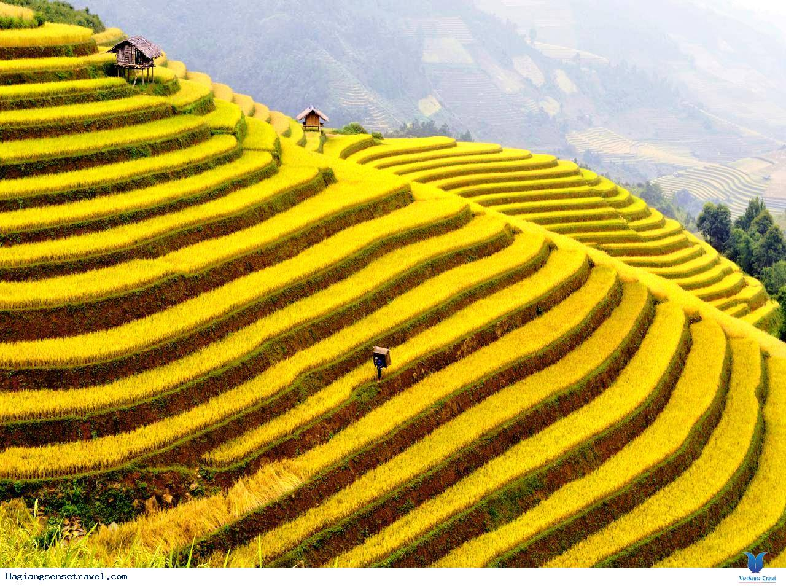
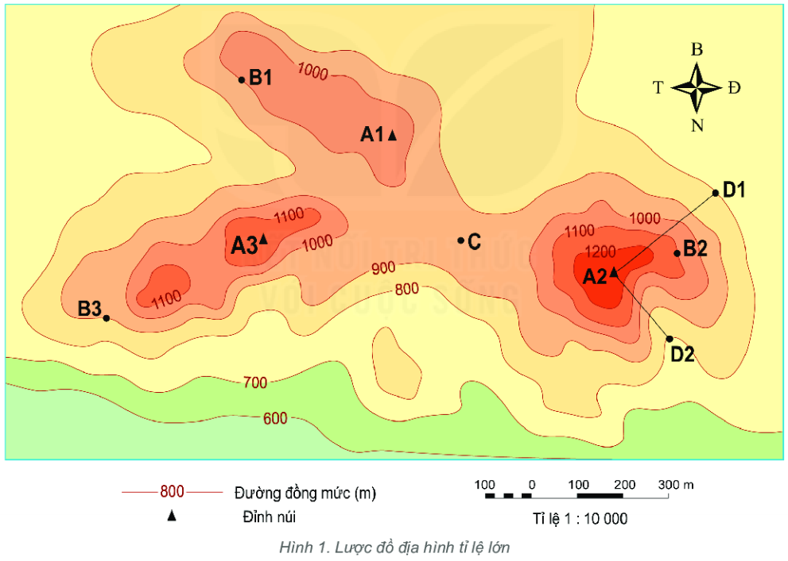
+ Làm việc theo cặp, quan sát các bức hình và trả lời các câu hỏi:
Điểm giống và khác nhau của hai bức ảnh là gì?
Làm sao để biết được sườn nào dốc hơn hay thoải hơn?
THỬ THÁCH MÙA THU
Giống nhau: Thể hiện địa hình;
Có độ cao theo từng bậc khác nhau
Khác nhau: Hình vẽ và thực tế

Slide 5
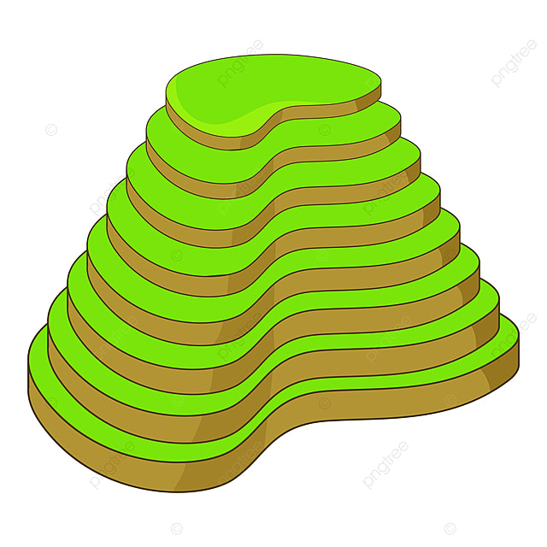
THỬ THÁCH MÙA THU
Tiêu chí | Thông tin
Lược đồ địa hình tỉ lệ lớn
Đường đồng mức
Khoảng cao đều
Là lược đồ thể hiện địa hình của khu vực có diện tích nhỏ bằng các đường đồng mức và màu sắc.
Là đường nối liền những điểm có độ cao bằng nhau
Là đường đồng mức cách nhau đều đặn
Quan sát hình 1, hoàn thành bảng cá nhân trong 2 phút
Làm việc theo cặp, so sánh, đối chiếu đáp án
Trình bày thông tin trước lớp

Slide 6
Quan sát video và nhắc lại về khái niệm đường đồng mức nhé em!

Slide 7
Đường đồng mức rất phổ biến và có ý nghĩa trong đời sống

Slide 8
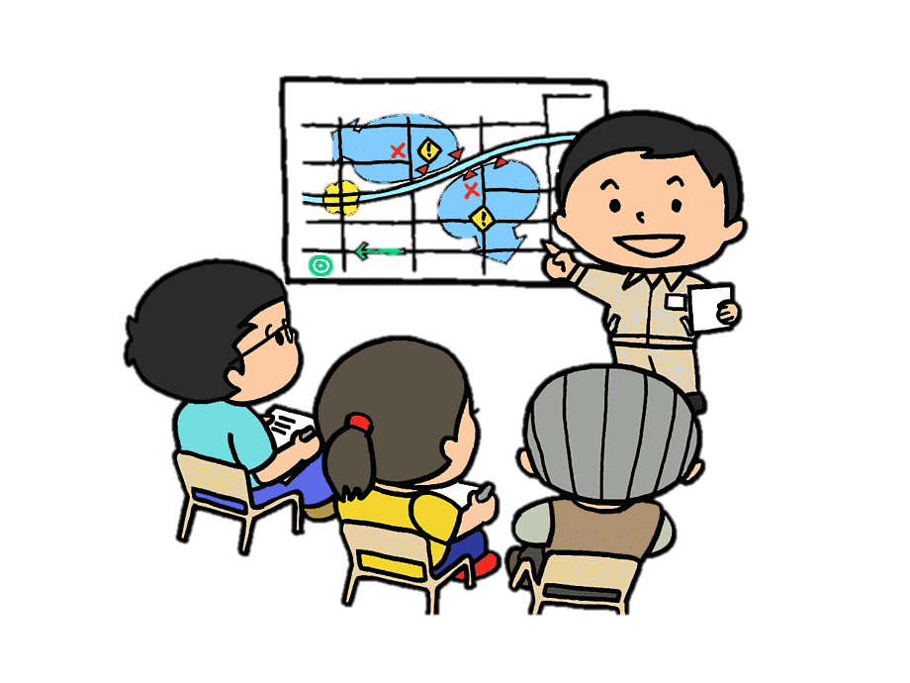
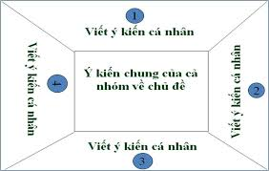
THỬ TÀI CHUYÊN GIA ĐỊA HÌNH
Các chuyên gia địa hình sẽ làm việc cá nhân để khẳng định tên tuổi của mình
5 phút làm việc cá nhân ở góc khăn
3 phút thống nhất trong nhóm phần trung tâm
1 phút chia sẻ đáp án theo vòng tròn
Hoàn thành Kết quả làm việc
Cho biết các đường đồng mức có khoảng cách cao đều cách nhau bao nhiêu mét?
So sánh độ cao các đỉnh núi A1, A2, A3
So sánh độ cao các điểm B1, B2, B3, C
Một bạn muốn leo lên đỉnh A2. Theo em là leo theo sườn D1 > A2 hay là D2 >> A2

Slide 9
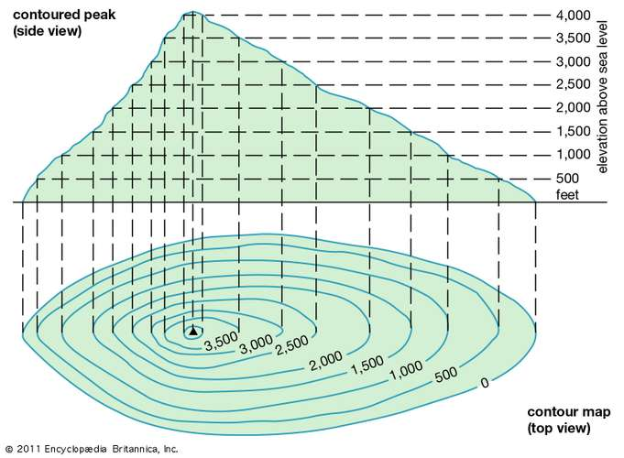
THỬ TÀI CHUYÊN GIA ĐỊA HÌNH
đường đồng mức có khoảng cách cao đều cách nhau 100m
Chú ý màu sắc của bản đồ >>> Độ cao
A1 < A2
A2 > A3
B3 = C
< B1
< B2
Đường đồng mức

Slide 10
Quan sát bản đồ địa hình và đường đồng mức để đánh giá địa hình, độ dốc của khu vực

Slide 11
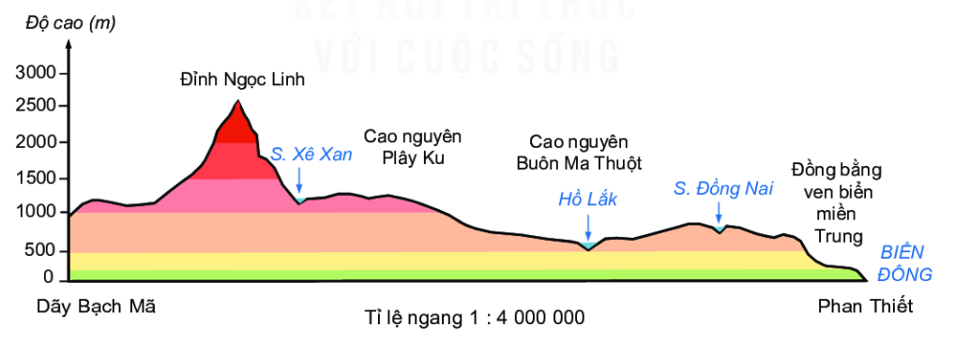
CHUYÊN GIA LÁT CẮT ĐỊA HÌNH
+ Quan sát hướng dẫn trong SGK với 2 phút
+ Tham gia trả lời các câu hỏi. Mỗi câu 30s
+ Thuyết trình về lát cắt trong 1 phút, mô tả hấp dẫn

Slide 12
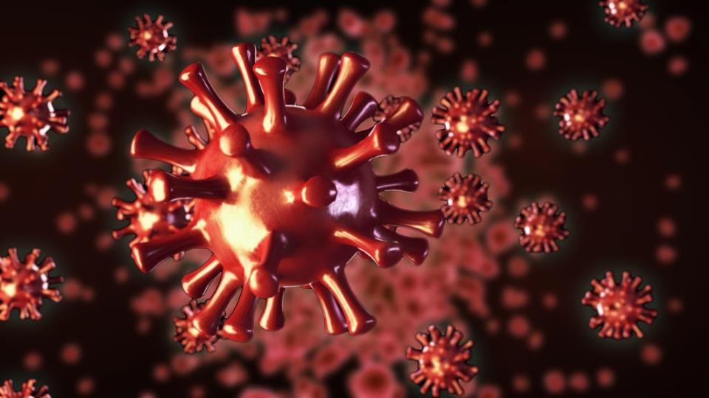
ĐẨY LUI BỆNH DỊCH

Slide 13
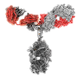
HƯỚNG DẪN
HS có thể chọn bất kỳ câu hỏi nào từ 1 - 5
Với mỗi câu trả lời đúng, HS sẽ giúp kháng thể đẩy lui được 1 vi rút gây bệnh.
Vi rút Corona
Kháng thể

Slide 14
1
4
3
2
5

Slide 15
1 cm của lát cắt bằng bao nhiêu km ngoài thực tế?
A. 4 km
B. 40 km
C. 400 km
D. 4000 km
Đáp án B

Slide 16
Lát cắt kéo dài từ đâu đến đâu?
A. Bạch Mã đến Phan Thiết
B. Ngọc Linh đến Phan Thiết
C. Sông Xê Xan đến Phan Thiết
D. Hồ Lăk đến Phan Thiết
Đáp án A

Slide 17
Có những dạng địa hình nào?
A. Núi, cao nguyên, bồn địa.
B. Núi, bồn địa, đồng bằng ven biển.
C. Đồng bằng ven biển, cao nguyên, thung lũng.
D. Cao nguyên, núi, đồng bằng ven biển.
Đáp án D

Slide 18
Đỉnh núi Ngọc Linh cao bao nhiêu mét?
A. 2500 m
B. 2550 m
C. 2600 m
D. 2650 m
Đáp án C

Slide 19
Cao nguyên Pleiku cao khoảng bao nhiêu mét?
A. 800 mét.
B. 1000 mét.
C. 1200 mét.
D. 1400 mét.
Đáp án C

Slide 21
CAO NGUYÊN PLEIKU

Slide 22
VÙNG NÚI NGỌC LINH

Slide 23
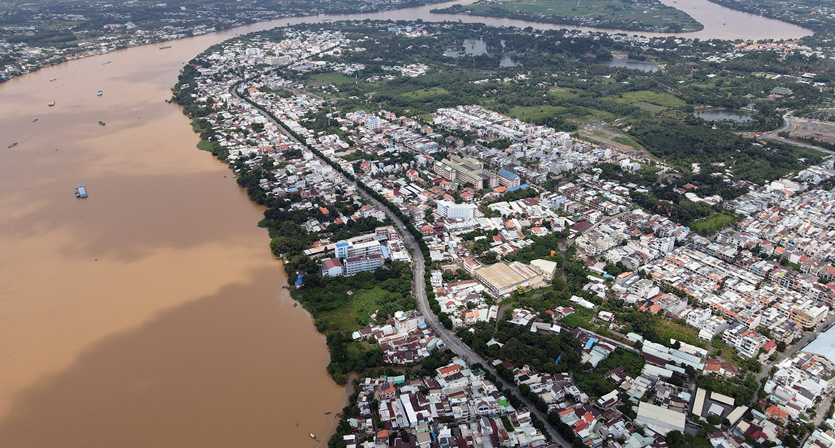
HẠ LƯU SÔNG ĐỒNG NAI

Slide 24
KĨ NĂNG ĐỌC LÁT CẮT/BẢN ĐỒ ĐỊA HÌNH
Chú ý màu sắc
Chú ý đối tượng
Quan sát tỉ lệ
Mô tả đối tượng

Slide 25
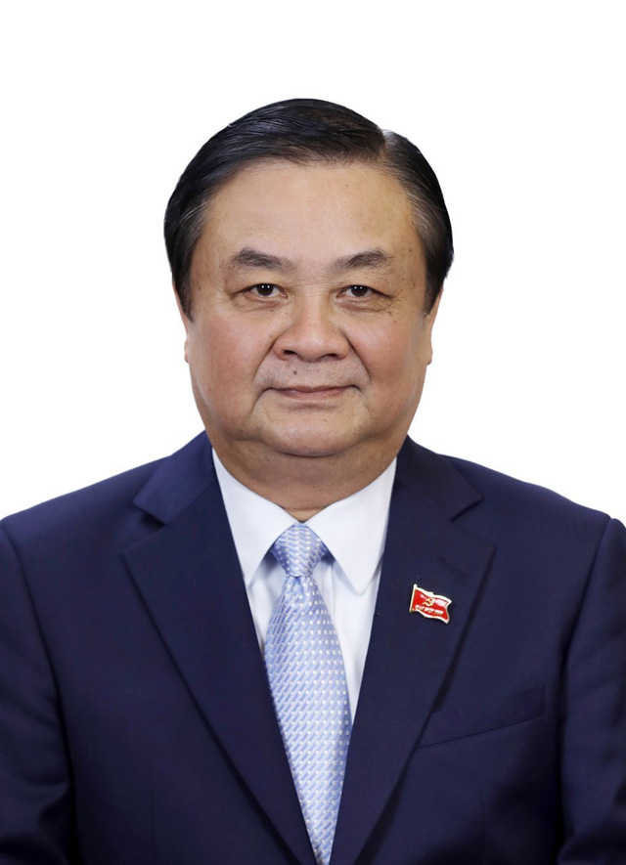
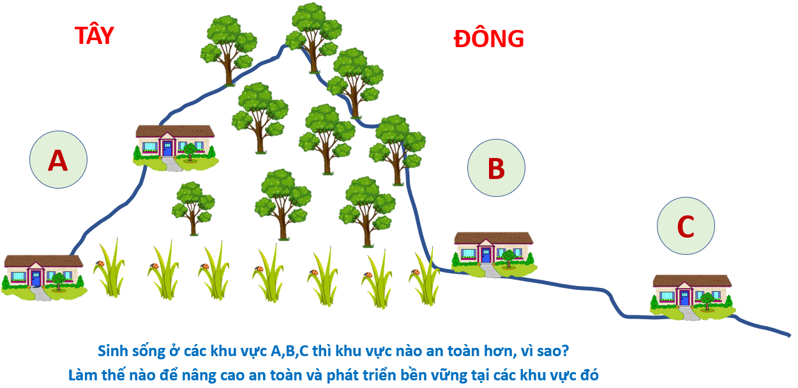
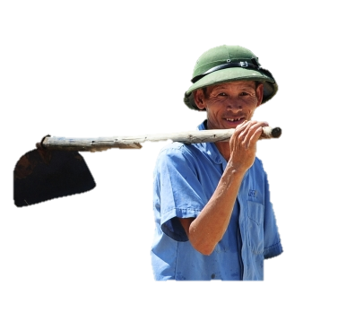
DÂN HỎI BỘ TRƯỞNG TRẢ LỜI
Xin mời các bác đặt câu hỏi
NGƯỜI DÂN
Cảm thấy lo lắng vì địa phương phải giải tỏa, di dời. Họ kéo đến hỏi 2 bác Bộ trưởng. Các em hãy giúp bác Bộ trưởng nhé.
2 phút thảo luận
Sườn B nguy hiểm nhất vì dốc nhất
Muốn an toàn cần bảo vệ rừng và canh tác hợp lí, tránh xa các vùng dốc các bác nhé

Slide 26
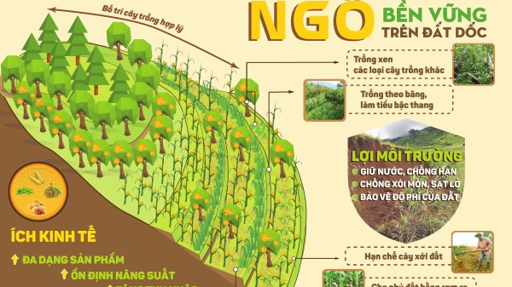
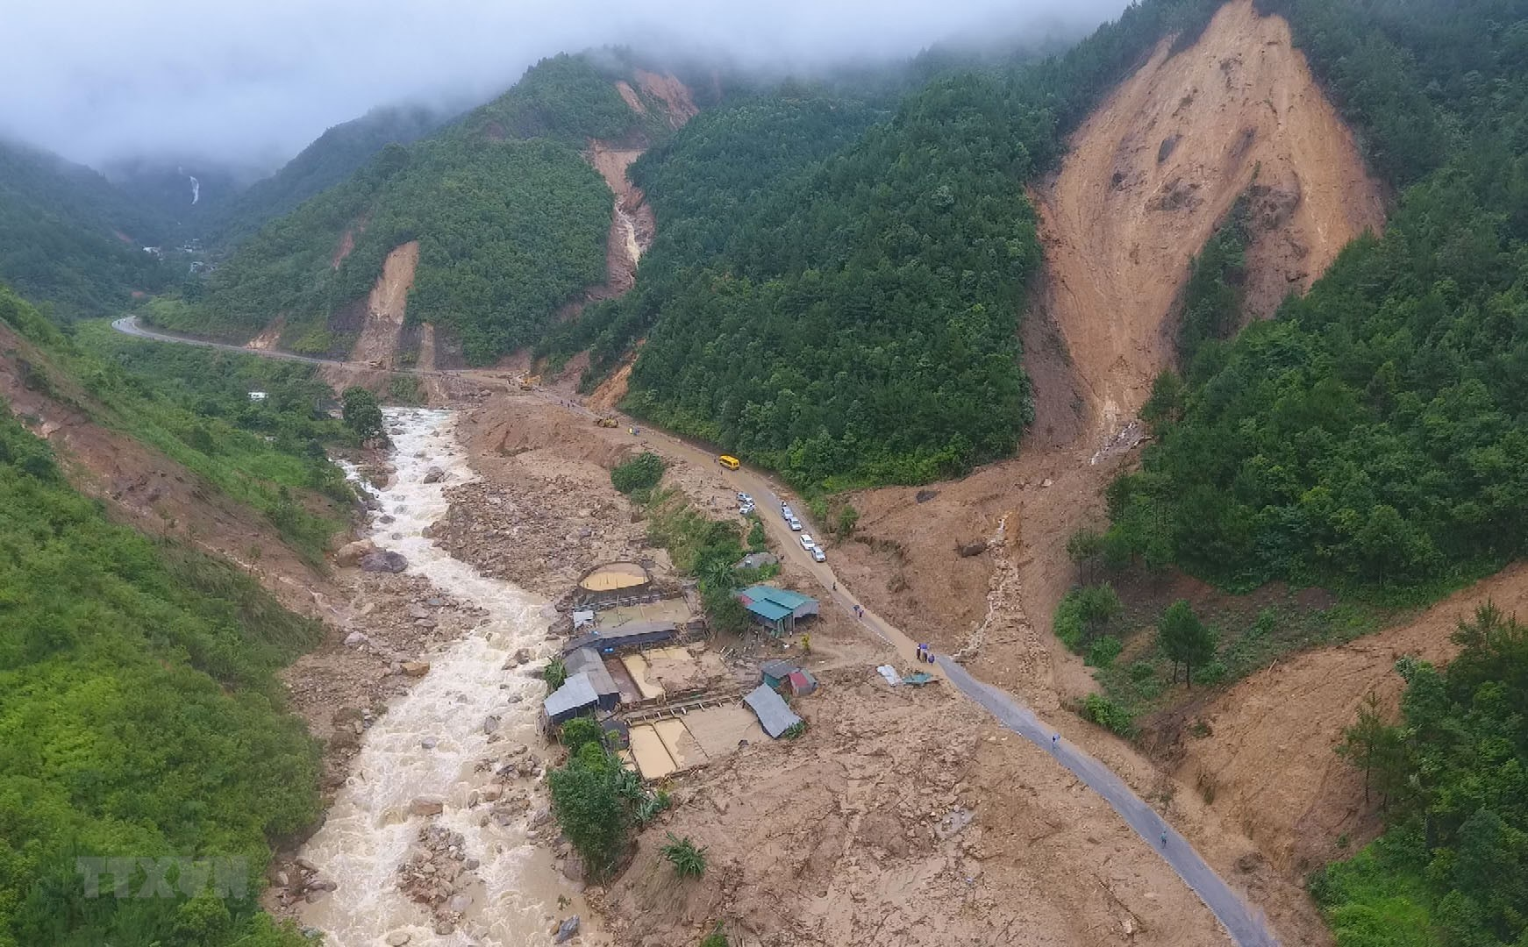
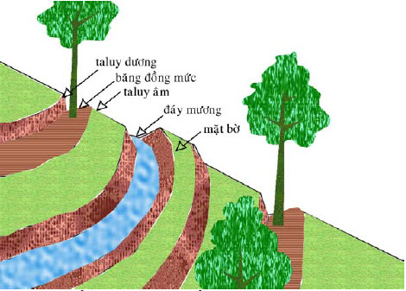
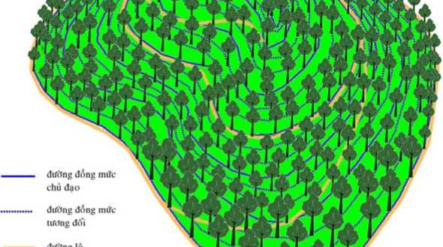
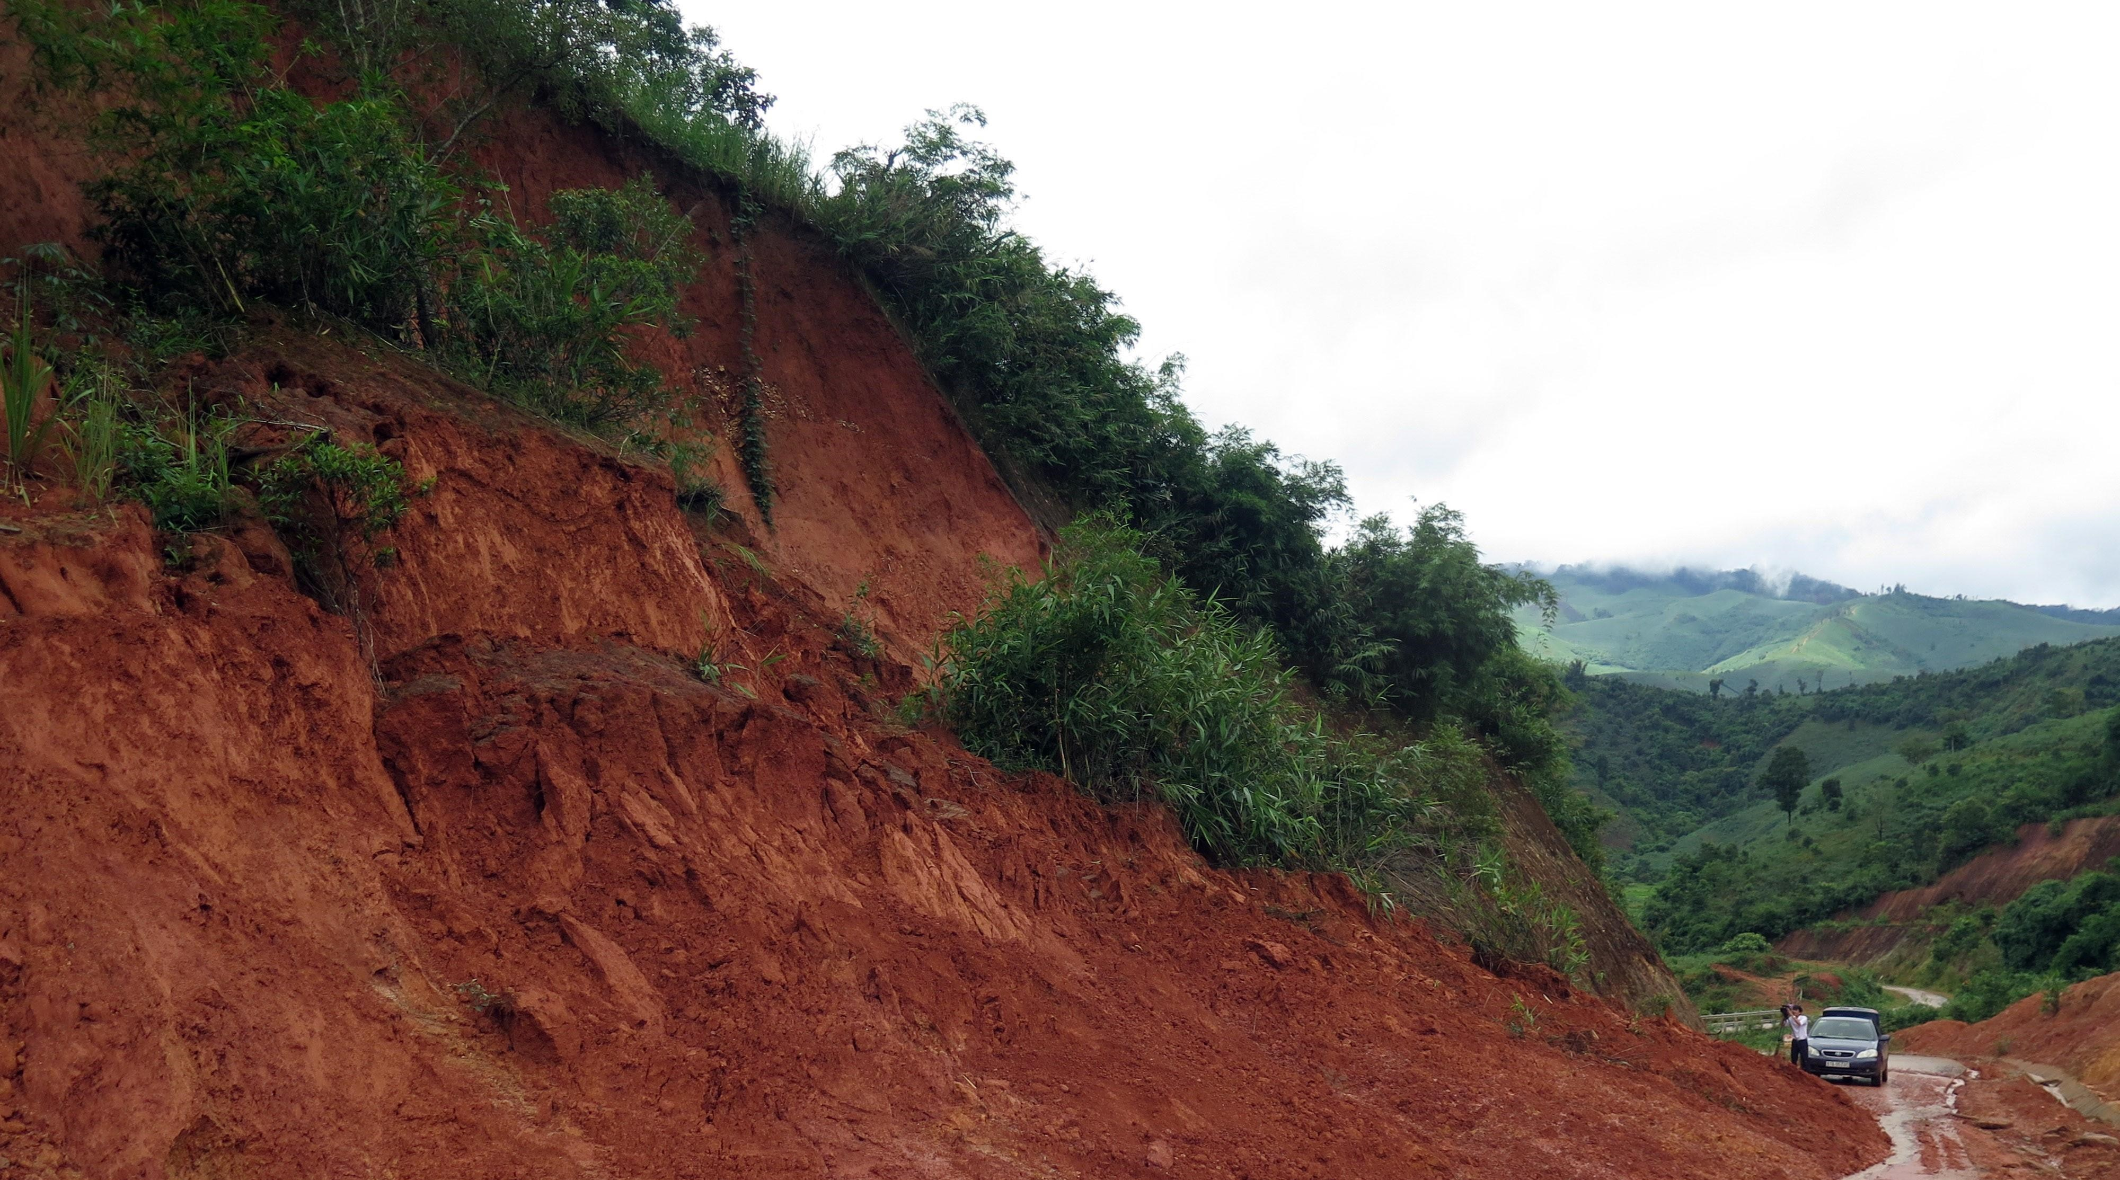

Slide 27
Hoàn thành
bài tập chương

